Slide 1
UI 설계서
팀명: Saver
빅데이터전공 20197140 조연서
데이터테크전공 20163250 전상혁

Slide 2
Histroy
no. | 내용 | 버전 | 수정일
1 | 초안 설계 | V1.0 | 2022.03.28
2
3
4
5
6
7
8
9
10

Slide 3
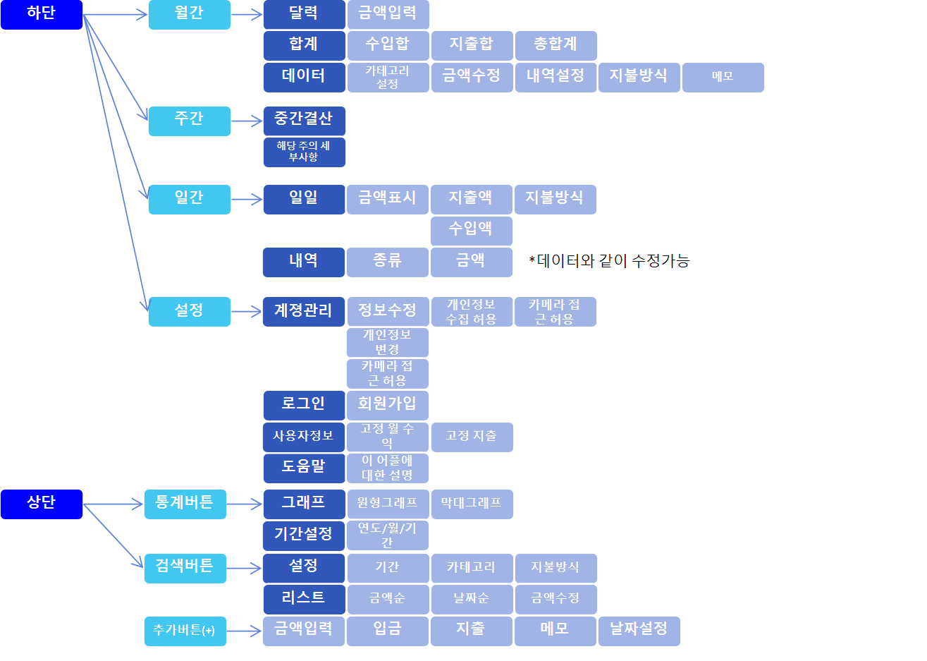
Menu tree

Slide 4
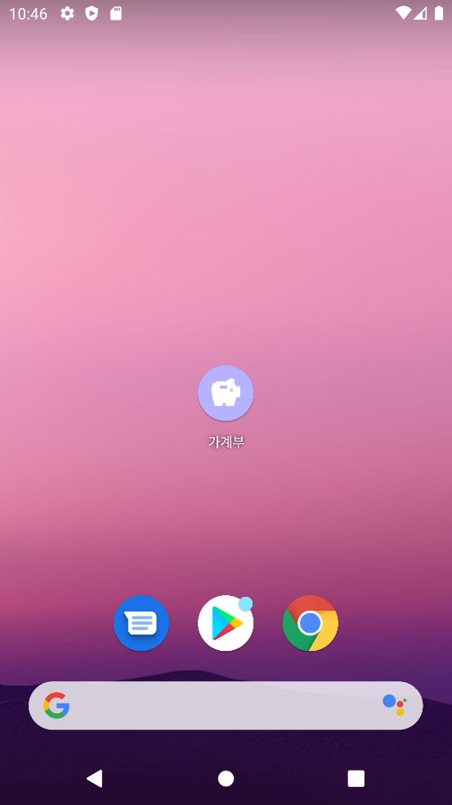

화면 설계서
*설명
로그인 창으로 이동
회원가입 창으로 이동
1
2
로그인
회원가입
Saver
Notes:
추가사항: 로그인 창/ 회원가입 창 디자인, 로딩 창 디자인

Slide 5
월간 메인 화면
No. | 설명
1 | 통계button. 한달간 그래프view
2 | 연/월 리스트로 이동 및 선택 (scroll, date picker)
3 | 뒤로 가기 button
4 | 지출, 수입 button 클릭 시 설정한 기간에 따라 아래 그래프 지출, 수입별로 view
5 | 카테고리 별 총액 및 그래프 view
2
2022년 3월
1
2월 | 2023
3월 | 2022
4월 | 2021
5월 | 2020
2022년 3월
2
2022년 3월
3
1
S
M
T
W
T
F
S
지출
수입
4
1
2
3
4
5
6
7
8
5
카테고리
9
10
11
12
13
14
15
2022년 3월
16
17
18
19
20
21
22
23
24
25
26
27
28
29
5
31
교통비 25,000
식비 75,000
+
13일
현금
7,000
20일
카드
52,000
월간
주간
일간
Notes:
추가사항: 달력의 날짜 밑에 금액(지출,수입 금 어떻게 넣고 기재할지), 통계 화면 추가로 넣어야 할 기능?

Slide 6
월간 메인 화면
No. | 설명
1 | 클릭 시 연/월 설정하는 창 view
2 | 뒤로 가기 button
3 | 연도 바꾸기 button
4 | 월 선택, 클릭 시 창 사라지고 설정한 날짜에 맞는 달력 메인 화면에 view
2022년 3월
1
2022년 3월
1
S
M
T
W
T
F
S
S
M
T
W
T
2
F
S
< 2022년 >
3
1
4
1월 | 2월 | 3월 | 4월
5월 | 6월 | 7월 | 8월
9월 | 10월 | 11월 | 12월
1
2
3
4
5
6
7
8
2
3
4
5
6
7
8
9
10
11
12
13
14
15
9
10
11
12
14
15
16
17
18
19
20
21
22
16
17
18
19
20
21
22
23
24
25
26
27
28
29
23
24
25
26
27
28
29
31
31
+
+
월간
주간
일간
월간
주간
일간

Slide 7
월간 메인 화면
No. | 설명
1 | 클릭 시 아래에서 검색 창 올라옴
2 | 키패드 생성 및 입력
3 | 뒤로 가기 button
4 | 수입/지출의 카테고리 list view
5 | 현금/카드/은행(이체) 체크박스 list view
6 | 전체/주/월/연/사용자지정(기간) 체크박스 list view
7 | 설정하여 검색 시 날짜 순으로 나열
8 | 키패드 down
2022년 3월
3
1
검색
검색
S
M
T
W
T
F
S
2
8
취소
취소
1
4
분류
분류
5
방식
2
3
4
5
6
7
8
방식
6
기간
기간
9
10
11
12
13
14
15
수입
50,000
지출
17,000
수입
50,000
지출
17,000
16
17
18
19
20
21
22
7
3/ 21 교통비 5,000
3/ 21 교통비 5,000
23
24
25
26
27
28
29
3/ 24 식비 12,000
3/ 24 식비 12,000
4
3/ 28 알바 50,000
3/ 28 알바 50,000
수입
지출
31
전체선택
2
용돈
8
월급
부수입
+
기타
월간
주간
일간
취소
확인

